Slide 1
Smart Aquarium
Горублянската Аристокрация

Slide 2
Проблемът и настоящите решения
Проблемите:
Настоящите решения:
Забравяне да се нахранят рибите
Бавно и трудно почистване
Нуждата да бъдеш на място
Хранителка с таймер
Почистване по поръчка
Да поискаш помощ от приятел или роднина

Slide 3
-Да улесним поддържането на аквариумите -Да иновираме в сферата на хобитата
Цел на проекта

Slide 4
Нашите решения
Хранителка с таймер
Наблюдаване на температурата
LED лампа
Автоматично филтриране

Slide 5

Как работи проекта
Node-Red управлява микроконтролера и сайта
Сайт за управление
ESP32 управлява помпа, нагревател, лампа, хранилка и чете сензори

Slide 6
Демонстрация
в прогрес...

Slide 7
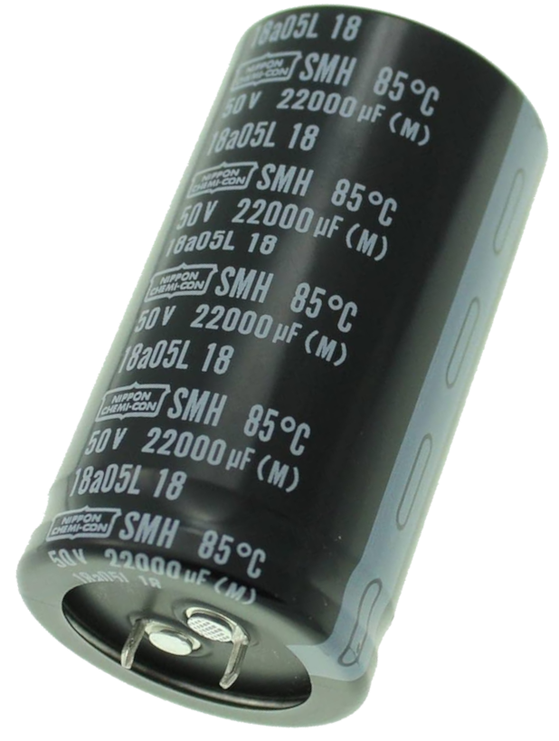
Технологии
ESP32
JavaScript
Node-RED
Ардуино IDE

Slide 8
Процес на работа
~Адриан е Front End Developer и презентатор
~Георги и Борис са Back End Developers
~Калоян е по hardware
~Виктор е по embedded software

Slide 9
Нашето преживяване
За горублянската аристокрация
Нашия ментор – Валери Поляков
Какво научихме

Slide 10
Благодарим за вниманието!

